Slide 1
1.3 商务应用文写作步骤与技巧
Job summary | | apply | business report shows the | | project business plan

Slide 2
最大的智慧是在于字句的简洁，谚语和民歌总是简短的，其中所包含的智慧和情感是足够写成整部书的。
高尔基

Slide 3
目录
Content
01 任务与目标
02 单元学习内容
03 情境模拟写作

Slide 4
01 任务与目标
能力目标
知识目标
能按照合理的步骤撰写应用文
能按熟练运用应用文写作技巧
掌握商务应用文写作的六个步骤，掌握应用文写作的技巧

Slide 5
02 单元学习内容
请替换文字内容
步骤一：制定正确的行动目标
步骤二：决定文章的正式程度
步骤三：设定文章的总体风格
特点
步骤四：选择文章的层次结构
步骤五：列出文章的大纲
步骤六：撰写初稿

Slide 6
02 单元学习内容
请替换文字内容
商务应用文写作技巧
运用情感指数增加商务应用文的亲和力
努力做到读者为尊
进行有效的反馈
增加商务应用文的紧迫性
增加可信度
做到行文简洁
特点

Slide 7
02 单元学习内容
请替换文字内容

Slide 8
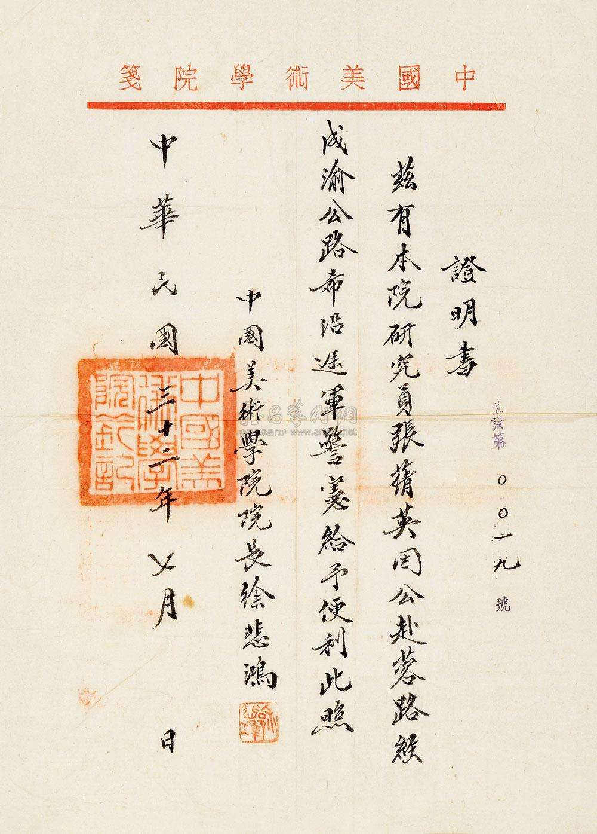
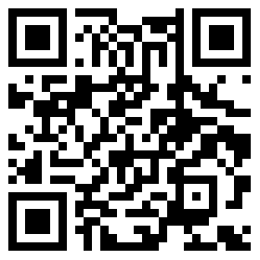
03 情境模拟写作
请替换文字内容
讨论
请扫描，查看范文或参考答案

Slide 9
请替换文字内容
目标
01
交流
情况
总结
不足
提升
02
计划
点评
经验
03
新的任务

